Slide 1
Proyecto Grupo 2
Alejandro Farias S.
Pablo Montoya G.
Francisco Ojeda C.
Samuel Sanhueza S.
Nicolás Robles Z.

Slide 2
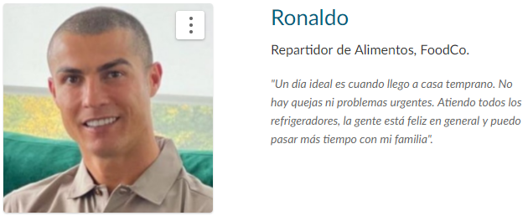
Perfil persona

Slide 3
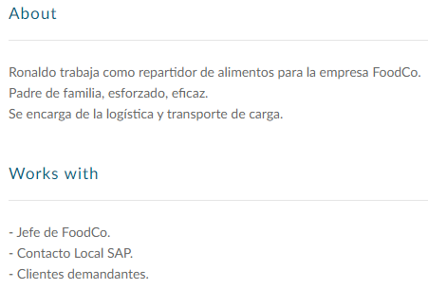

Slide 4
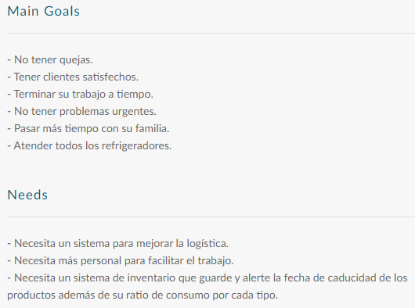

Slide 5
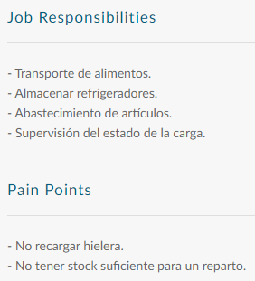

Slide 6
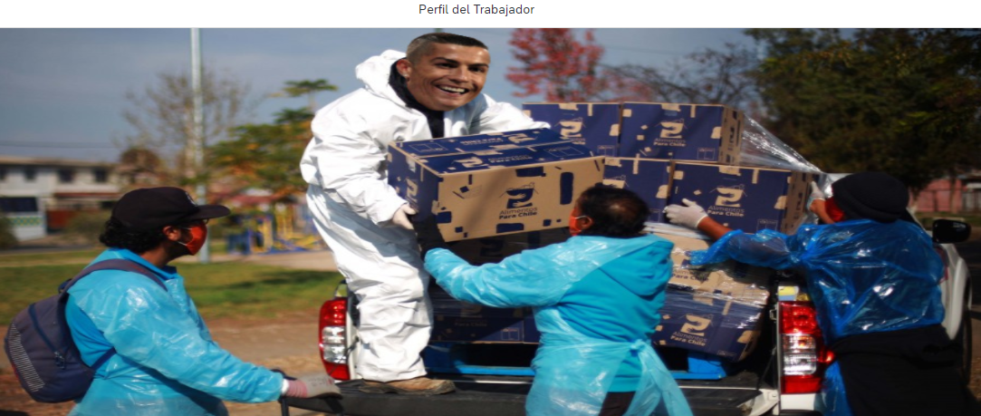
Prototipo

Slide 7
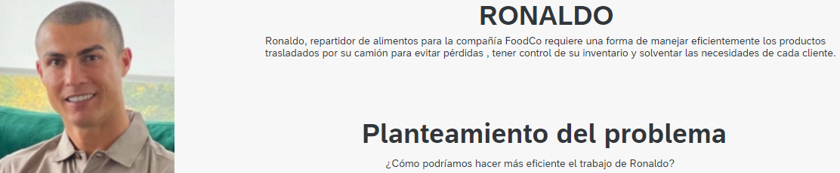

Slide 8


